Slide 1
分数的乘法

Slide 2
学习目标
1.理解分数乘法的意义，掌握分数乘法运算的法则。
2.在探索新知识的过程中培养同学们分析问题、归纳总结、解决问题的能力。

Slide 3
思考：如图，取边长为1的正方形，将一边5等分，取其中的4份，着色部分是正方形的几分之几？

Slide 4


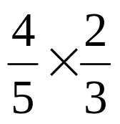
将 这看成一个总体，再三等分，取其中的两份，这两份表示 的 即（
）。
问深色部分占这个正方形的几分之几?

Slide 5
两分数相乘的计算法则？
两个分数相乘，将分子相乘的积作分子 ，分母相乘的积作分母

Slide 6
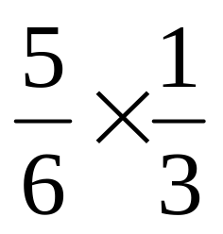
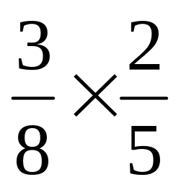
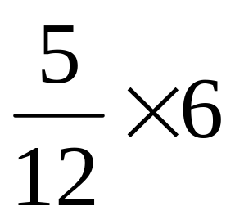
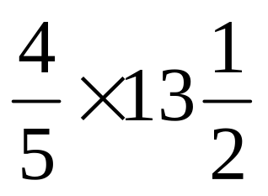
例题1 计算：
（1）
（2）
（3）
（4）

Slide 7
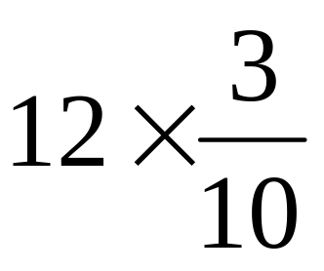
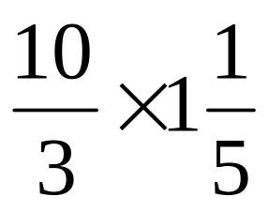
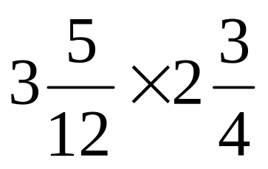
（5）
（6）
（7）

Slide 8


例题２ 一辆装满２０吨货物的卡车，货物总量的 是服装 。在服装类的货物中，童装又占了 ，问：这辆卡车装运的童装有多少吨？

Slide 9
作业布置：
练习册习题2.5

Slide 10
总结
理解分数乘法的意义，掌握分数乘法运算的法则；在探索新知识的过程中培养同学们分析问题、归纳总结、解决问题的能力；培养同学们学习数学的兴趣，了解从“一般”到“特殊”的数学思想方法。

Slide 11


资料来源：3A备课网--整册备课资料打包下载
http://www.3abeike.com/

